Slide 1
для дошкольников старшего дошкольного возраста

Slide 4
Финансовая грамотность- это психологическое качество человека, показывающее степень его осведомленности в финансовых вопросах, умение зарабатывать и управлять деньгами. Финансовая грамотность – это совокупность знаний, навыков и установок в сфере финансового поведения человека, ведущих к улучшению благосостоянию и повышению качества жизни; степень, в которой понимаются ключевые финансовые понятия, способность и уверенность в управлении личными финансами через соответствующие краткосрочные решения и долгосрочное финансовое планирование, с учетом жизненных событий и изменений экономических условий.

Slide 5
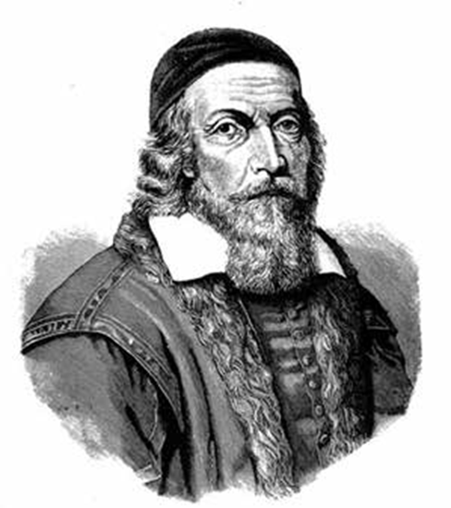
Впервые экономическое воспитание в дошкольном периоде включил в свою программу материнской школы Ян Амос Коменский , родоначальник научной педагогики. В своей книге «Материнская школа» Коменский предлагает давать детям «экономические познания», понимание управления домашним хозяйством: дети должны знать свою одежду для будней и праздников, беречь и не пачкать ее. Детям рассказывают, для чего людям нужны сундуки, шкафы, кладовые, подвалы, замки, ключи. Дети должны узнавать суть вещей для жизни, «постепенно открывать глаза на маленькие вещи, чтобы не остались слепыми для больших». Огромную роль он отводит труду, чтобы дети с самого рождения привыкли « избегать ленивого досуга»

Slide 6
Все мы живем в мире экономики. Именно экономика обеспечивает нас всем необходимым Свет, тепло в доме, еда, одежда, даже обучение и развлечения, и многое другое стало возможным в результате этой деятельности. Участие в занятиях по финансовой грамотности помогает ребенку почувствовать свою значимость, ощутить себя полноправным участником событий, способствует усилению позиции « Я сам», «Я сделаю», «Я умею». Поэтому необходимо образование надо начинать как можно раньше, с дошкольного возраста, знакомить малышей с такими понятиями как разумное ведение домашнего хозяйства, экономия средств, использование сбережений. Главное – говорить ребенку о сложном мире экономики на языке, ему понятном. Основная форма обучения – игра. Именно через нее ребенок осваивает и познает мир. Сделать экономику помогут сюжетно- дидактические игры, в которых дети, играя в профессии, постигают смысл труда, воспроизводят трудовые процессы взрослых и одновременно «обучаются экономике» ( «Кем быть?», «Кому что нужно?», «Семейный бюджет», «Обмен», «Маленькие покупки», «Кто что делает»

Slide 7
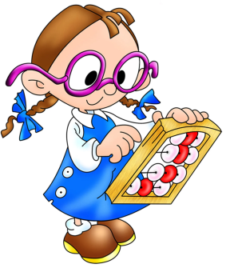
Одной из форм познавательно – игровой деятельности является и совместная деятельность воспитателя и детей. Экономическим содержанием обогащаются занятия по математике, ознакомлению с социальным и предметным миром. Это дает возможность интегрировать задачи экономического воспитания в разные видя деятельности. В процессе занятий образовательные задачи, в том числе и экономические, решаются через математическую, художественную виды детской деятельности, через создание и решение проблемных задач, ситуаций, вопросов. Большой популярностью у детей пользуются игры: «Что? Где? Когда?», «КВН», «Поле чудес» и др. Детям нравятся нестандартные вопросы, отгадывание ребусов и кроссвордов, разыгрывание ситуаций из сказок, позволяющие по – новому взглянуть на известные сюжеты. Одним из разнообразных метод служит чтение художественной литературы( рассказы, народный фольклор: пословицы, поговорки, сказки). Значительное место отводится в сказке. Народные сказки необходимы для воспитания таких качеств, как трудолюбие, бережливость, расчетливость, практичность и др. Сказка является эффективным средством формирования у старших дошкольников первоначальных экономических знаний и умений. И в народных, и в авторских экономическое содержание развертывается перед детьми в виде проблемных ситуаций, решение которых развивает логику, самостоятельность и нестандартность мышления, коммуникативно – познавательные навыки. Выделено несколько групп сказок, ориентированных на освоение экономических понятий: сказки, раскрывающие потребности( в производстве и потреблении товаров, в их сбыте, распределении) и возможности их удовлетворения ( народные: «Жадная старуха», «Как коза избушку построила»; авторские: А.С.Пушкин «Сказка о рыбаке и рыбке», К.И. Чуковский «Телефон», «Муха _ Цокотуха» и др. Развитие ребенка зависит от многих факторов, в том числе и от обстановки, т.е. среды, в котором оно происходит. Поэтому столь актуальным является создание развивающей предметно – пространственной среды. Созданные благоприятные условия позволяют каждому ребенку найти собственный путь в экономику , через математику, рисование и т.д.

Slide 8
Наша программа «По тропинкам финансовой грамотности» состоит из четырех блоков (разделов), связанных между собой задачами и содержанием: 1 блок «Труд и продукт (товар)» ( итоговый продукт 5-6 лет: выставка рисунков «Профессии моей семьи»; 6-7 альбом «Профессии») 2 блок «Деньги и цена (стоимость) (итоговый продукт 5-6 лет: альбом «Какие разные деньги»; 6-7 лет ЛЕПБУК «Деньги») 3 блок «Реклама :правда и ложь, разум и чувства, желания и возможности» (итоговый продукт 5-6 лет: рекламная презентация « Моя любимая игрушка»; 6-7 лет «Рекламный журнал «Лучшие детские игры» 4 блок «Полезные экономические навыки и привычки в быту». (итоговый продукт 5-6 лет листовка «Как сохранить бюджет», познавательное мероприятие совместно с родителями «Семейный бюджет»; 6-7 лет копилка «Мой бюджет»

Slide 9
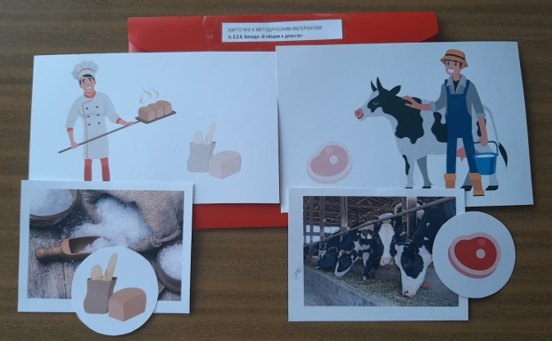
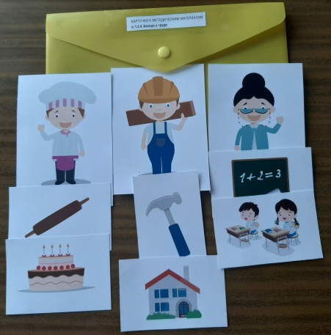
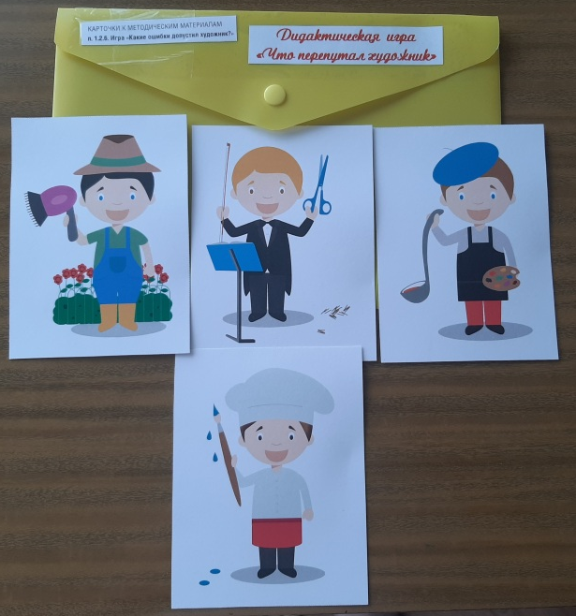
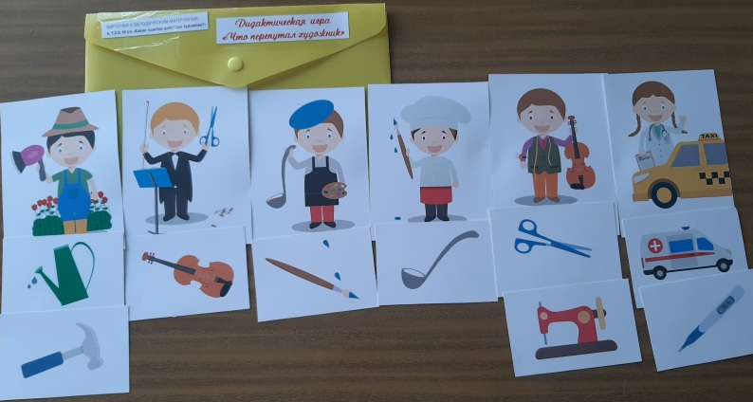
1 блок «Труд и продукт» (товар) Д/И Кому , что нужно», Что перепутал художник», «Профессии»

Slide 10
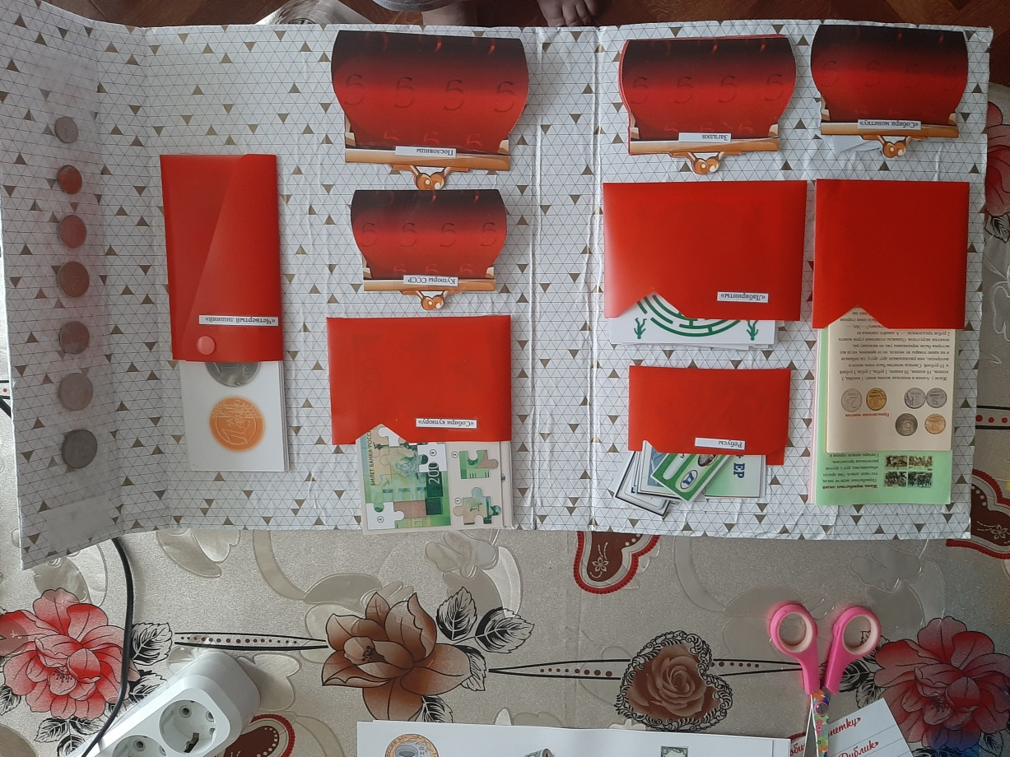
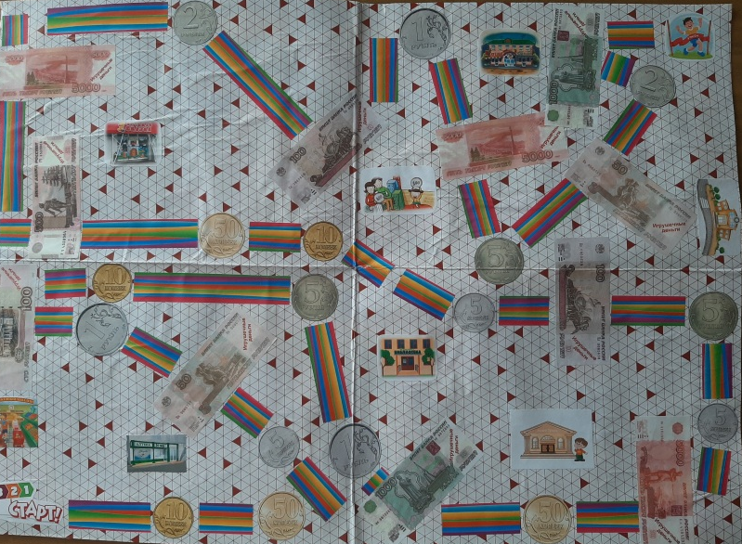
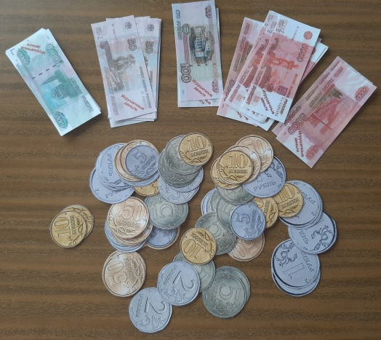
2 блок « Деньги и цена» (стоимость) ЛЕПБУК , Лабиринт

Slide 11
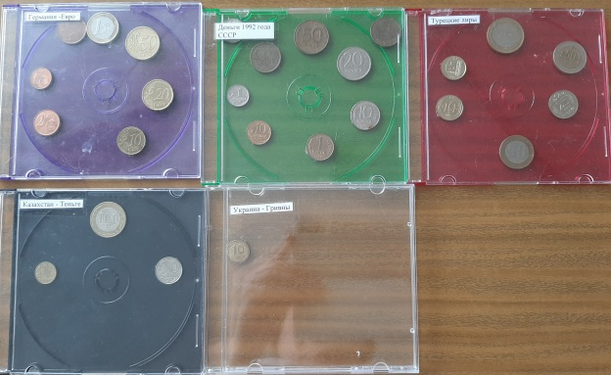
Создание коллекции «Деньги разных стран» Д/И «Четвертый лишний» Игровизор Д/И «Натуральный обмен»

Slide 12
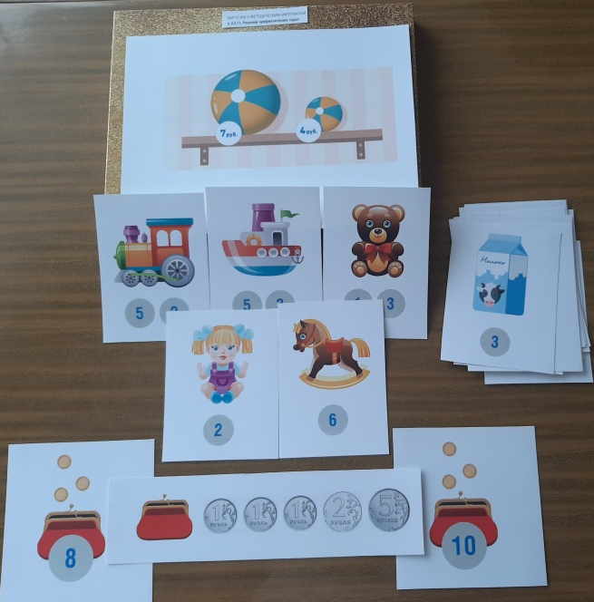
Д/И «Откуда берутся деньги и на что тратятся» Решение арифметических задач

Slide 13
3 блок «Реклама: правда и ложь, разум и чувства, желания и возможности» Изготовление рекламных плакатов Викторина для детей «О какой сказке идет речь» Чтение «Приключение копеечки» Сюжетно – ролевая ролевая игра «Пиццерия для всей семьи» Обсуждение сказки Г.Х.Андерсена «Новое платье короля»

Slide 14
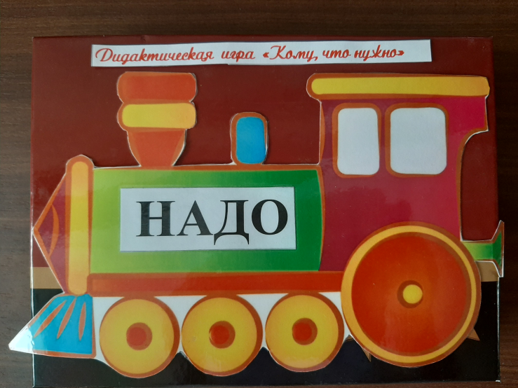
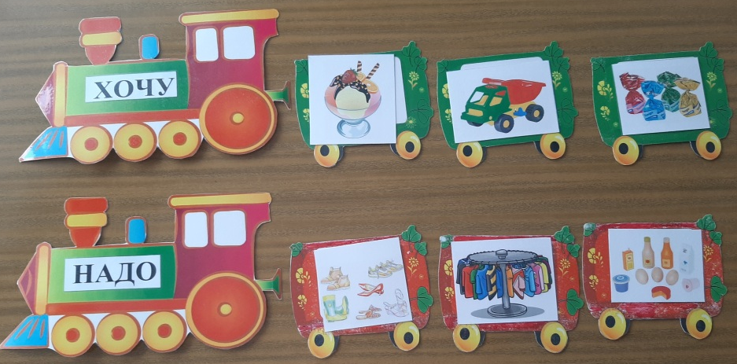
4 блок « Полезные экономические навыки в быту» Д/И «Хочу и Надо»

Slide 15
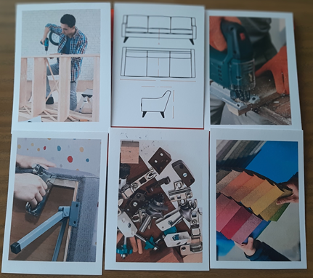
Обсуждение рассказа Н.Носова «Заплатка» Д/и « Что надо» (собрать мебель и др.)

Slide 17
СПАСИБО ЗА ВНИМАНИЕ !

